Slide 1
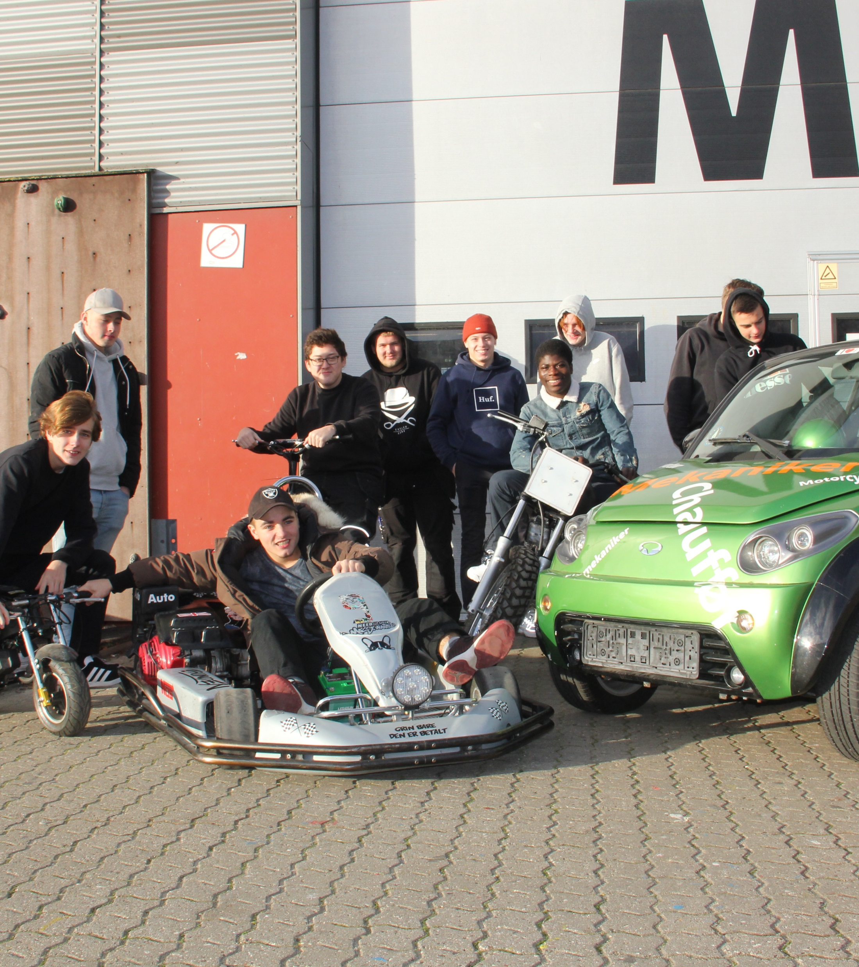
Velkommen til TEC
Erhvervsuddannelser

Slide 2
Tjek ind på TEC!
4. hovedforløb på uddannelsen til
Datatekniker med specialet infrastruktur

Slide 3
4. skoleperiode i hovedforløbet
11
uger
Datateknikker
4½ år, heraf 57 uger på skole
20
uger
11
uger
10
uger
10
uger
10
uger
10
uger
6
uger
GF2
HF
Praktik
Svendeprøve

Slide 4
4. skoleperiode i hovedforløbet
H4 - Fagene
Skema | SIKK III | ENARSI | Virtual | ServTek. | Clust | Fejl | Deploy
Uger | 2 | 3 | 1,5 | 1 | 1 | 0,5 | 1
Fag nr. | 16867 | 16871 | 16869 | 1600 | 16868 | 16863 | 16876
Fag | Sikkerhed III | Netværks Teknologi 1 | Virtualisering II | Server Teknologi 3 | Cluster 3 | Praktisk fejlfinding | Deployment Service
Projekt med fokus på Virtualisering, Cluster og Design

Slide 5
H4 – Overblik – skoleperiodens fag
SIKK III Du skal lære at sikre routere og switche mod uautoriseret administrativ adgang. Du skal sikre det lokale LAN så kun autoriseret udstyr kan tilgå netværket. Du skal sikre tilgangen til intranettet så udefra kommende trusler opdages og afvises. Du skal etablere sikre forbindelser til intranettet udefra (VPN). Du skal lære hvordan de forskellige angreb ser ud og hvad der kan gøres for at afvise dem.
NT1 - CCNP ENARSI Du skal nu arbejde videre med både OSPF og EIGRP. Du skal nu kunne justere stort set alle de automatiske funktioner i routerprotokollerne. Du skal nu også bruge BGP som routing protokol ud med internettet. Du skal kunne etablere Policy Based routing og kunne manipulere med router updates. Du skal arbejde med redistribution mellem de kendte router protokoller.

Slide 6
Feed back - bedømmelse
Vi giver dig løbende feedback og du bliver bedømt på:
Studieaktivitet
Engagement og kreativitet
Samarbejde
Aktivitet og initiativ
Indsamling af viden
Kommunikation
Fagligt niveau
Du har mødepligt til alle former for undervisning, herunder prøver, ekskursioner, samt møder med din kontaktlærer/ lærer, mv.
Ved mere end 10 % fravær vurderer lærerne, om der kan gives en bedømmelse.
Hvis der er problemer med mødestabilitet og fravær, studieaktivitet eller fagligt niveau, vil vi kontakte din praktikvirksomhed.

Slide 7
Feed back - bedømmelse
Du får en bedømmelse i alle fagene på din uddannelse!
I de fleste fag er det en standpunktskarakter efter 7-trinsskalaen, hvor du minimum skal have karakteren 02.
I nogle af fagene får du en bestået/ ikke bestået karakter.
Du skal have bestået alle fag, inden du kan komme videre på næste hovedforløb!

Slide 8
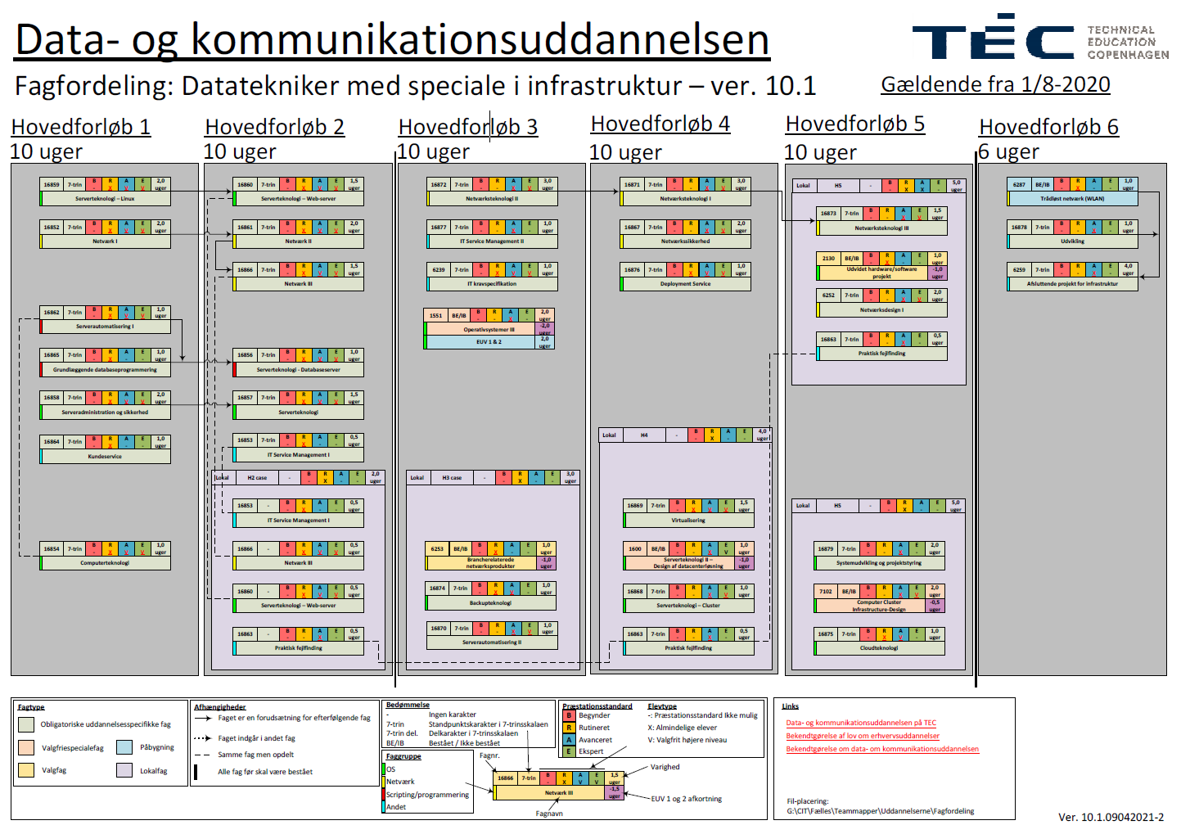
Karakterer
INDEN I møder til H5, er det VIGTIGT at I har checkket at der er indtastet en karakter for samtlige de fag I skal have en karakter i.
Det er JERES ansvar at det er i orden. Hvis i møder til H5 og der mangler karakterer - så bliver I sendt hjem igen!
Husk udover de nævnte fag i "Fagfordeling" OGSÅ at chekke at Førstehjælp og Brandbekæmpelse er registreret!

Slide 9
TECs studie- og ordensregler
TECs studie- og ordensregler indeholder de regler, vi har for orden og adfærd på TEC - samt elevens rettigheder og pligter under uddannelsen.
Reglerne om orden og adfærd gælder for alle elever og kursister på TEC uanset uddannelse
Rettigheder og pligter under uddannelsen gælder for EUD (inklusive EUV, EUX og 10. klasse) og HTX
Læs TECs studie- og ordensregler på https://www.tec.dk/erhvervsuddannelser/elev-paa-tec

Slide 10
Fjernundvisning / ItsLearning – Problemer?
VPN til skolen: Hvis du IKKE har en FortiClient VPN installeret, kan du hente den via https://software.itcn.dk/ - benyt dit normale skolenetværks-login til siden. Følg installationsvejledningen der.
Problemer med
at komme på Zoom, itslearning og uddata
Logins der ikke virker fx UNI-Login
Problemer med eget udstyr fx mobil, pc., lyd
Andre problemer ….
Kontakt :
CITelevsupport@tec.dk
Notes:
CIT Supportgruppe:
- Per Wissing – underviser
- Tine Thomine Drud Jensen - underviser

Slide 11

På TEC har vi røgfri skoletid.
Det betyder, at du ikke må ryge, når du er i skole - hverken på eller uden for TEC.
Notes:
Og HVIS I nu – mod forventning - ikke kan holde jer til efter skoletid:
Gå en tur og ryg uden for synsvidde - MEN tag skodder og andet affald med tilbage –
Ellers får vi klager fra nabo’er og genbo’ere – og bliver tvunget til at stramme op på regler, kontrol og konsekvenser…

Slide 12
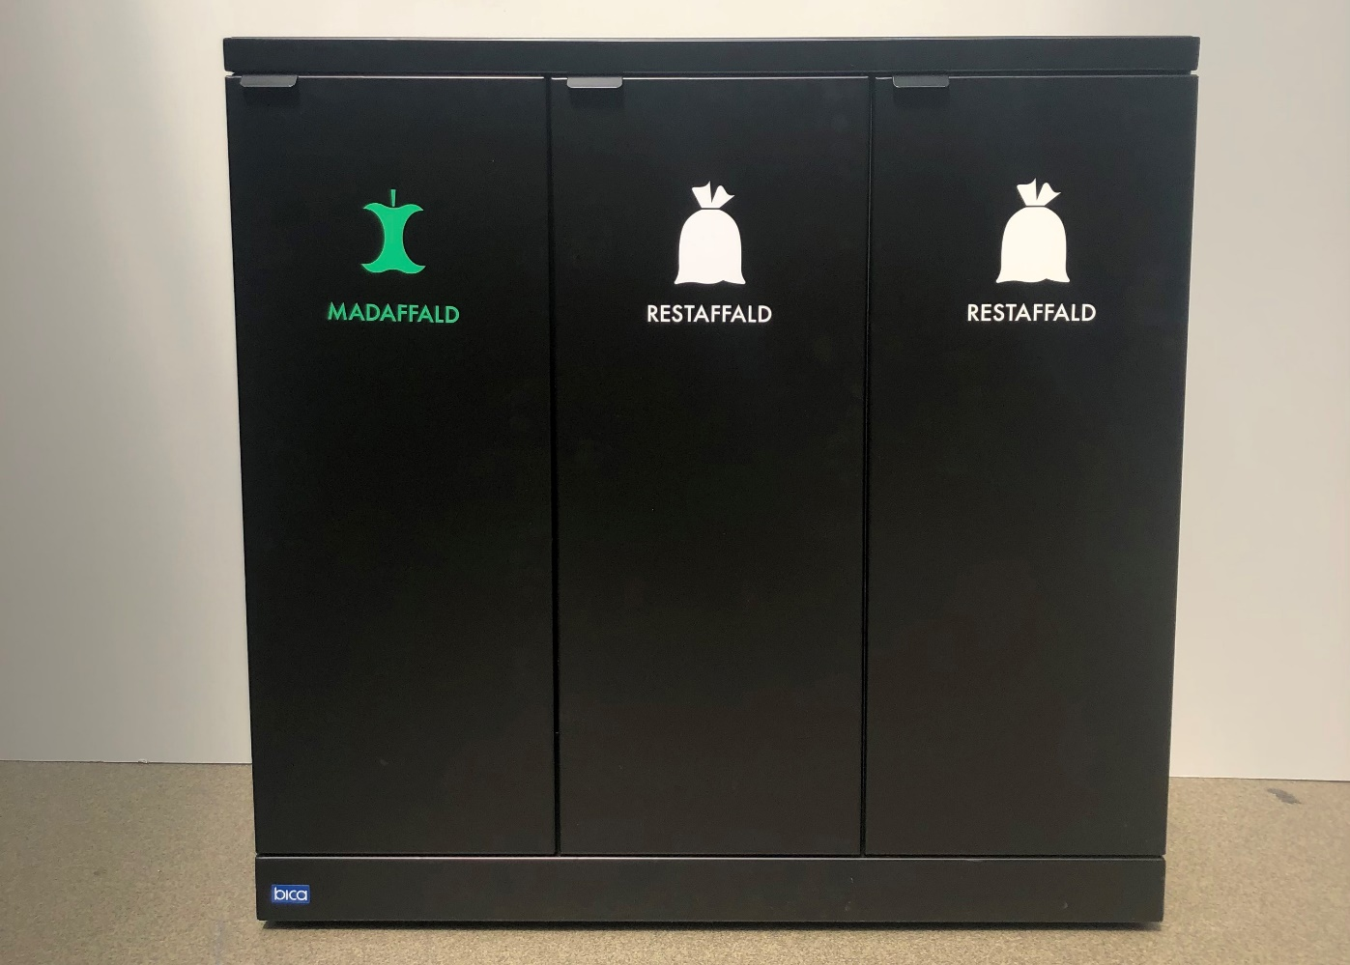
Vi sorterer affald
Vi er i gang med at gøre TEC mere miljøbevidst, og vi indfører derfor affaldssortering fra 1. august.
Du møder de nye skraldespande både indenfor og udenfor.
Bemærk: Der er IKKE skraldespand i det enkelte lokale – Husk at tage dit skrald med dig og sorter det korrekt.
☺

Slide 13
På indgangen ”Elev på TEC” på tec.dk kan du finde mere information http://tec.dk/erhvervsuddannelser/elev-paa-tec
Ordensregler og rettigheder og pligter i uddannelsen
Praktisk info om IT, studiekort m.v.
Information om vejledning, SU m.v.
Elevdemokrati og medbestemmelse

Slide 14
Ordensregler - uddrag
På TEC forventer vi, at du dagligt rydder op efter dig selv og bidrager til at opretholde et ordentligt miljø, uanset hvor på skolen du befinder dig.
På TEC forventer vi at du bidrager til at undervisnings- og værkstedslokaler klargøres til den ugentlige rengøring af gulve og bordflader.
På TEC forventer vi at du bidrager til oprydning efter afsluttede fag og skoleforløb.
På TEC tager hver og én ansvar for at passe på skolens bygninger og inventar.

Slide 15
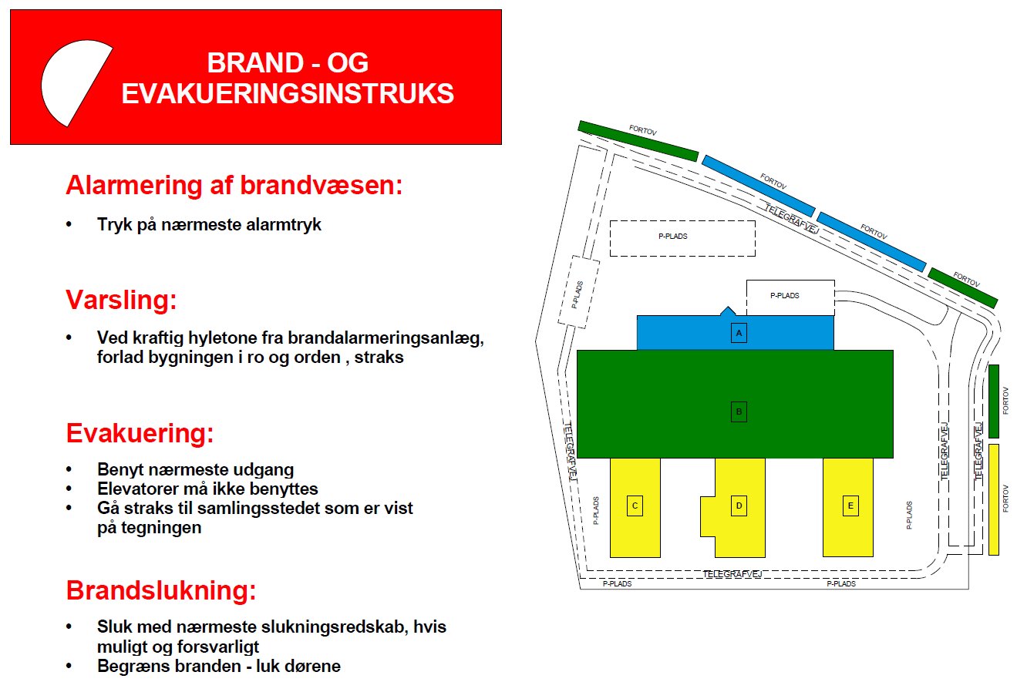
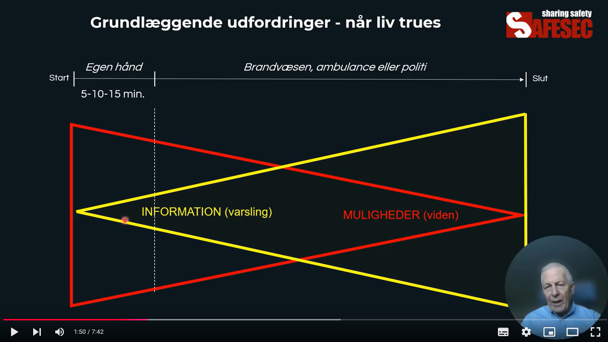
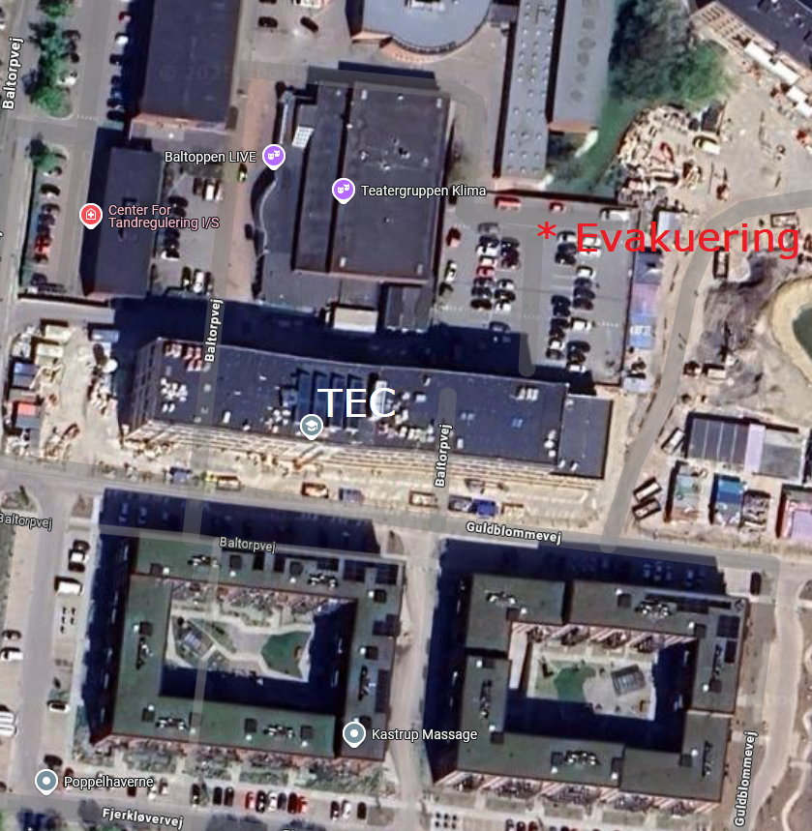
Regler og rettigheder
https://www.youtube.com/watch?v=QvX3qMoxGMI 7:42
Notes:
https://www.youtube.com/watch?v=QvX3qMoxGMI

Slide 16

Parkering ved TEC
Der er fri parkering for lærer og studerende imellem kl. 06 og 18.
Der er parkerings kontrol mellem 18 og 06, for at undgå andre parkerer på vores pladser
Ved parkering efter kl 18 kræves at nummerplade registrerers. MEN det system er pr 1/11-2024 endnu ikke oppe at køre!
=> Undlad at parkere på TEC parkeringspladser efter kl. 18! Hvis du har behov for at parkere efter kl 18 (fx ved Svendeprøve) kan din nummerplade registreres af din lærer.

Slide 17
Deltag i elevdemokratiet på TEC - din stemme bliver taget alvorligt
Eleverne beslutter, hvad der skal være i elevzonerne (fx bordtennisborde, køleskabe mv.)
Du kan være med til at påvirke menuen i kantinen
Du kan være med til at påvirke indholdet i uddannelsen
Du kan være med til at arrangere fester, LAN-party og andre events
Og meget mere…
Læs mere på https://www.tec.dk/erhvervsuddannelser/elev-paa-tec

Slide 18
Støtte og hjælpepersoner
Kontaktlærer
Vejledere
Elevadministration (Frederiksberg <sikkerpost.hf1@tec.dk>)
Uddannelseskonsulenter
Hvis du har behov for at samtale med lederne, kan de træffes i lokale ..?.. på 2. sal
Morten Pedersen, mope@tec.dk H1 – H6 IT-Supportere & Infrastruktur
Niels Overgaard Blok, nob@tec.dk GF1, GF2 & H1 – H6 Programmering
Notes:
Kontaktlærer
Hjælper og vejleder i forhold til fagene.
Vejledere
Hjælper og vejleder i forhold til studiet, merit og godskrivning.
Elevadministrationen (Lotte Hansen – GF2, Stella Klausen – HF)
Hjælper med skoleophold
Uddannelseskonsulenterne ( Annette Thestrup, Alex Brun)
Hjælper og vejleder i forhold til praktikplads.
Driftskoordinator (Pia Bøgel Hansen – lokale E328a)
Frontdesk (Marianne Primdahl –receptionen)
Kan begge hjælpe med skema og lokaler

Slide 19
Særlig støtte - hvis du har fysiske eller psykiske udfordringer, fx ordblindhed
Hvad kan du få?
Hvordan?
It-udstyr (hardware og software)
Vejledning
Støttetimer
Ekstra tid til eksamen og særlige eksamensmaterialer
Adgang til bibliotek med lydbøger mv.
Tag kontakt til din underviser eller vejleder
Du kan også læse mere på https://www.spsu.dk/

Slide 20
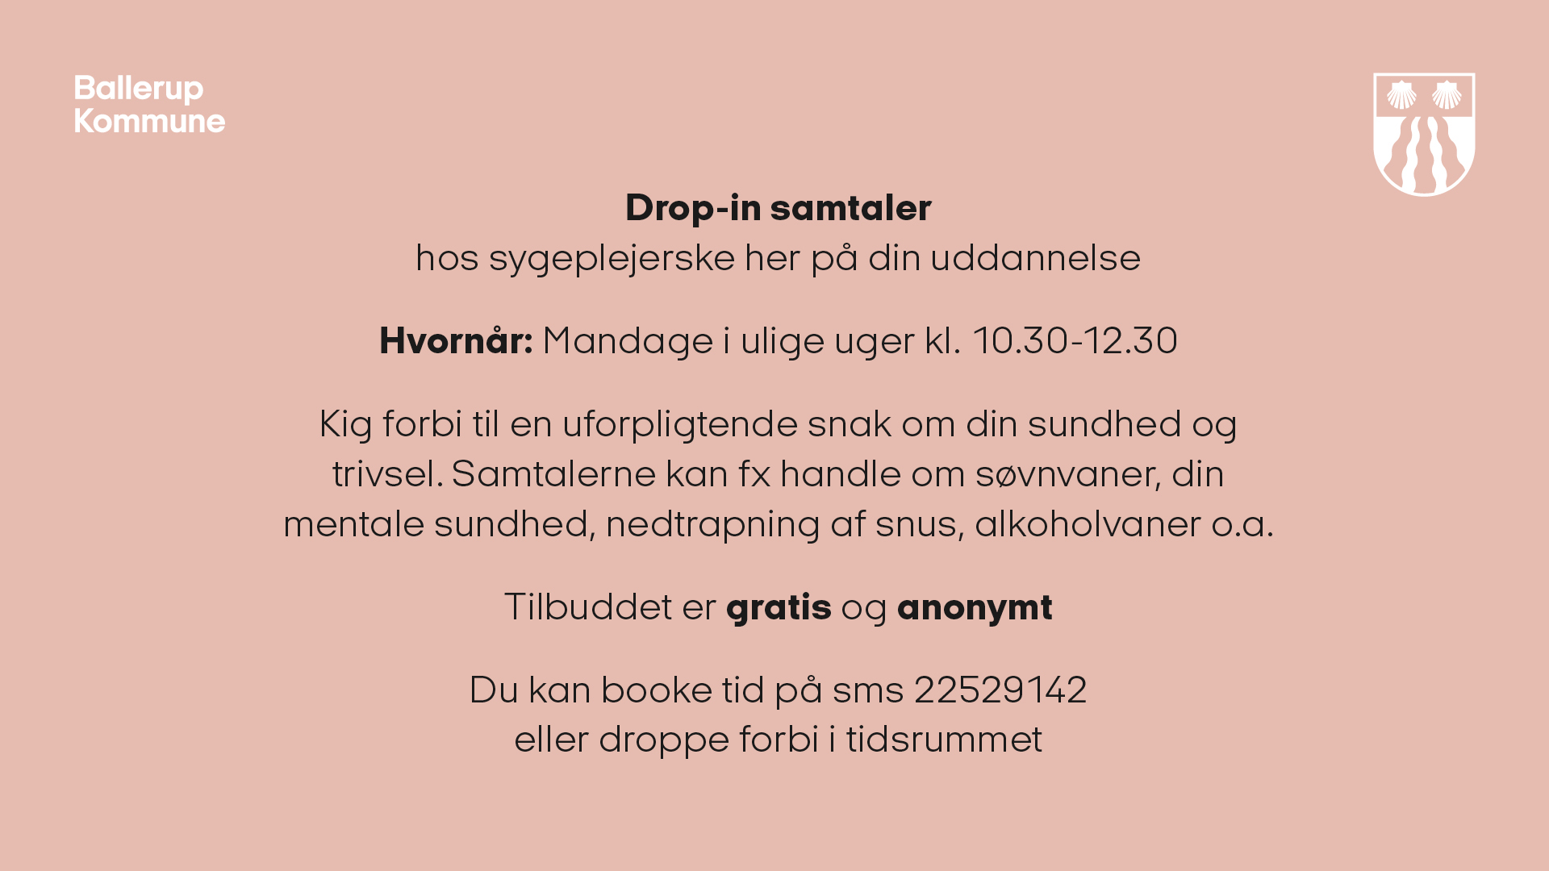
Notes:
21/11-2022:
Husk at vi har sygeplejerske på adressen i dag
Anne Marie sidder i lokale E132

Slide 21

Itslearning
Velkommen til itslearning
Se dine fag
Find undervisningsmateriale
Aflever opgaver
Del info med dine klassekammerater
Få feedback fra dine lærere
Find din arbejdsportfolio
Find vejledninger, elevaktiviteter mm. på IT Campus
Find link til UDDATA+
https://tec.itslearning.com

Slide 22

Itslearning → IT Campus
Her kan du finde info om:
Digitale værktøjer
E-sport og virtuelt fællesskab
Læreplads
TEC Global
Ny elev
https://tec.itslearning.com/ContentArea/ContentArea.aspx?LocationID=226220&LocationType=1

Slide 23

IST Studie+
Velkommen til IST Studie+
Se vigtige nyheder
Opret kontaktinfo og upload billede (profil)
Lav syge- og raskmelding (evt. via smartphone-app) HUSK også at melde fravær til din lærer-plads!
Se undervisningsskema
Før online-samtaler med underviserne
Se karakterer
Se fraværsstatistik
Se beviser
https://all.uddataplus.dk/

Slide 24

Digitalt studiekort
TEC bruger appen Studiz. Her kan du se, hvor du kan få studierabat, og her ligger dit digitale studiekort
Du finder Studiz der, hvor du henter dine apps
Registrér dig med dit Unilogin
Tilføj en e-mailadresse og et password
Nu er du i gang og kan se dine studierabatter og uploade et foto til dit digitale studiekort

Slide 25

Office 365
Som elev på TEC har du mulighed for at hente Office 365 ned til fem enheder.
Det kan være til privat pc/Mac, tablets eller lignende.
Vejledning
Gå til http://portal.office.com
Login med din elev-mail: [unilogin]@elev.tec.dk
Klik på ”Installer Office-apps” i højre hjørne
Vælg Office 2016 og følg vejledningen

Slide 26
Daglig uddannelsestid
Vi tager udgangspunkt i en ugentlig arbejdstid på 37 timer.
Skolen skemalægger undervisning i 33 lektioner = 25 timer og den resterende tid skal påregnes til løsning af individuelle opgaver og gruppeopgaver samt læsning.
Dørene til bygningen (skallen) låser 16:00.
Den bagerste port mod Pederstrup lukker kl. 17.00, de to andre porte lukker kl. 16.00.
Døren i hegnet mellem auto og auditoriet vil være åben, så man altid kan komme ud den vej.

Slide 27
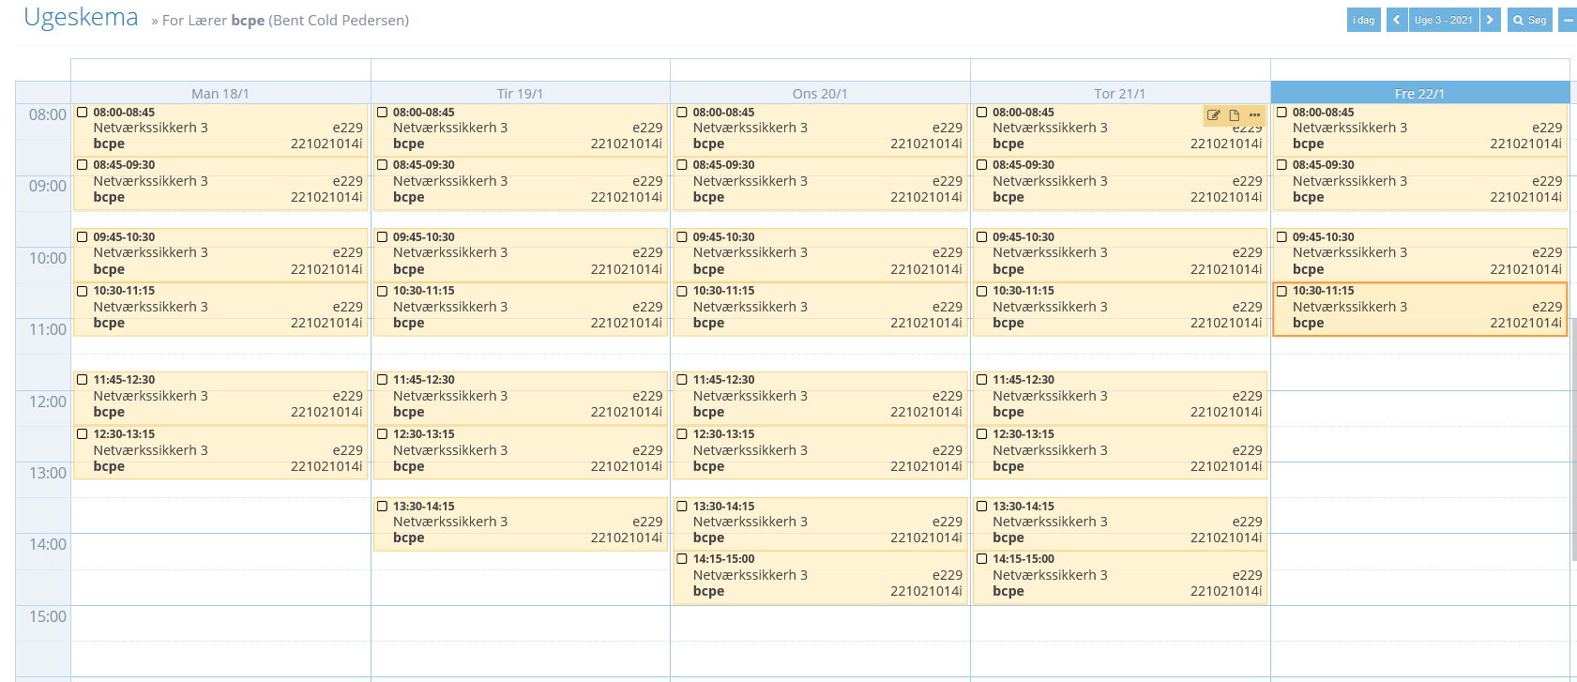
Skema
Notes:
Dette er de timer der er lærer-dækning…

Slide 28
Her bli’r du til noget
Spørgsmål?

